Slide 1





饮食与养生
健康传统文化模板

Slide 2

目录
https://www.ypppt.com/
壹
概述
叁
传统饮食养生方法的特点
ENTER YOUR TITLE
ENTER YOUR TITLE
贰
食养食疗药膳
中医辨证虚实
肆
ENTER YOUR TITLE
ENTER YOUR TITLE

Slide 3




第一章节
概述

Slide 4
西医—食物的七大营养素
蛋白质
04
03
矿物质
05
脂肪
02
06
膳食纤维
糖
01
07
水
维生素

Slide 5


中医—食物的性味
温
甘
苦
凉
寒
性
味
酸
辛
热
平
咸

Slide 6

温热食物
肉鱼类
狗肉、羊肉、牛肉、鸡肉、虾肉、
鳝鱼、海参、草鱼、鲢鱼
蔬菜类
刀豆、葱、姜、蒜、椒、韭菜、
芥菜、香菜等香辣蔬菜
果实类
桂圆、荔枝、桔子、杏、桃、
核桃、石榴、大枣、板栗

Slide 7

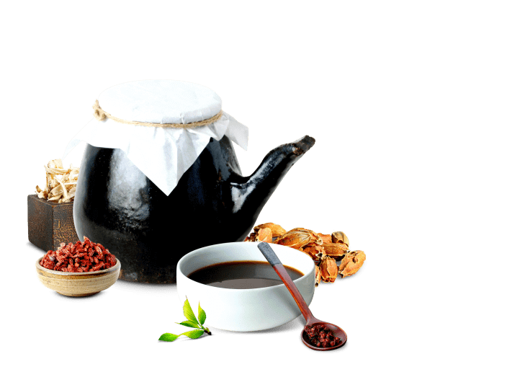
寒凉食物
肉鱼类
鳖肉、龟、鸭肉、牡蛎肉、螺蛳、蚌、
猪肉皮、兔肉、马肉、青蛙、蚯蚓、蜗牛
蔬菜类
菠菜、豆芽、黄瓜、苦瓜、茄子、
冬瓜、葫芦、发菜、莴苣、马兰、荠菜、木耳
果实类
梨、西瓜、柿子、香蕉、橙、柑、柚、
猕猴桃、苹果、枇杷、甘蔗、荸荠、绿豆、

Slide 8
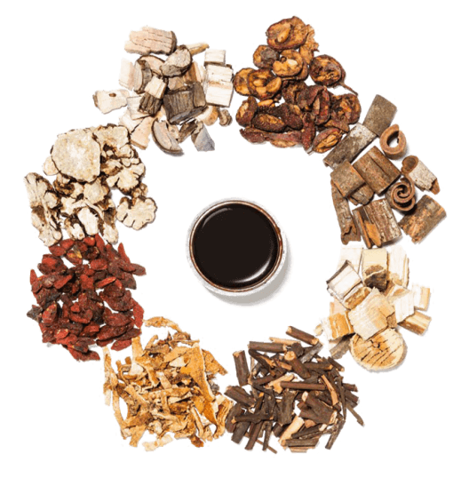
平性食物
肉鱼类
猪肉、牛乳、鸡蛋、鸽肉、
鹌鹑肉、黄鱼、鲤鱼、鳗鱼等；
蔬菜类
花菜、卷心菜、茼蒿、
芋头、胡萝卜、土豆、香菇
果实类
粳米、玉米、高粱、小麦、
黄豆、黑豆、赤豆、蚕豆、豇豆、扁豆

Slide 9
日常食物功效简介
04
01
糯米
止汗止泻
05
03
02
玉米
02
降糖、降脂
01
米面
03
薏米
健脾利湿、排脓消肿、抗癌
小麦
04
安神敛汗
05
大麦
回乳、开胃
大多有益气健脾作用
行业PPT模板http://www.1ppt.com/hangye/

Slide 10
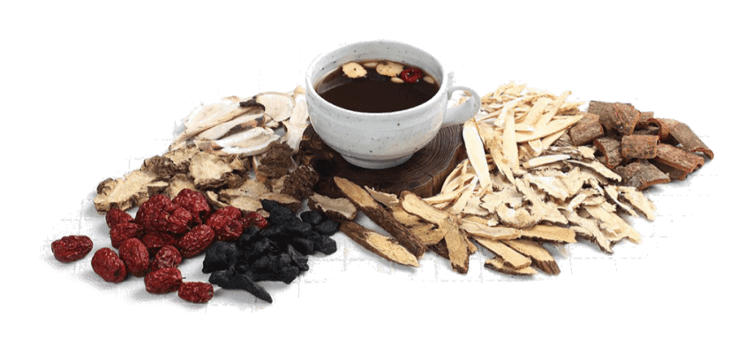
日常食物功效简介
绿豆
黑豆
扁豆
清暑热、解毒
利水渗湿、抗过敏
补肾、活血
利水、解毒
清暑热、解毒
利水渗湿、抗过敏

Slide 11
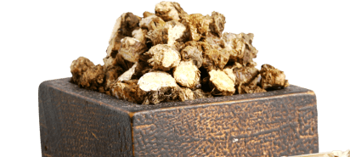
日常食物功效简介
01
核桃仁
补肾、纳气、润肠
02
花生
坚果类
补肾益气
滋阴润肠作用
养血补脾、润肺化痰、止血、催乳、 润肠通便
03
栗子
健补肾强骨、活血、止血
榛子
04
健脾开胃、止泻、明目
05
莲子
回乳、开胃
06
芝麻
养血润燥

Slide 12



日常食物功效简介
01
黄瓜
清热利水
02
冬瓜
养血补脾、润肺化痰、止血、催乳、 润肠通便
蔬菜类
清热解毒作用
03
南瓜
健补肾强骨、活血、止血
丝瓜
04
健脾开胃、止泻、明目
05
番茄
回乳、开胃
06
茄子
养血润燥

Slide 13
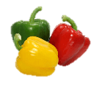
日常食物功效简介
01
杏子
止咳平喘
水果类
清热解毒作用
02
桃子
活血
03
猕猴桃
健脾止泻，对胃癌有较好作用
梅子
04
收敛肺、涩肠止泻明目
05
橘子
化痰和胃
06
柿子
润肺化痰，软坚

Slide 14
第二章节
食养药膳食疗

Slide 15
食养食疗药膳
食养
食疗
药膳
饮食养生，机体所需的能量从食物中摄取（一日三餐）
为饮食治疗，通过饮食治疗一
些慢性病。
在食物中有意识的加入一些中药，起到调养身体，甚至可以治疗慢性病。

Slide 16
第三章节
传统饮食养生方法的特点
Notes:
https://www.ypppt.com/

Slide 17

传统饮食养生方法的特点
天地相应
饮食有节
调补阴阳
注意饮食卫生
审因用膳
其他

Slide 18
传统饮食养生方法的特点
吃时令食物：
因地制宜：不同地区
因时制宜：
一年四季春夏秋冬
中医角度：春温、夏热、秋凉、冬寒。
对人和生物：春生、夏长、秋收、冬藏。
天地相应
特点（一）

Slide 19
传统饮食养生方法的特点
轻度失调：
热性体质 －－ 吃寒凉食物
寒性体质 －－ 吃热性食物
阴虚补阴，阳虚补阳
阴阳平衡＝健康
调补阴阳
特点（二）

Slide 20
传统饮食养生方法的特点
不同的体质选择不同的食物养生
不同的年龄选择不同的食物养生
儿童：处于生长发育阶段
中年：脾胃强健
老年人：脾胃功能减弱
审因用膳
特点（三）

Slide 21
传统饮食养生方法的特点
饮食养生方法：
1. 平补法：性味平和
2. 清补法：
3. 温补法：
饮食有节
特点（四）

Slide 22
传统饮食养生方法的特点
饮食卫生
特点（五）
不吃剩菜剩饭
不吃腐败变质的食物

Slide 23
第四章节
中医辨证虚实

Slide 24
中医虚症
01
气虚
02
血虚
03
阴虚
04
阳虚

Slide 25
中医虚症
气
虚
浑身无力
无精打采
食欲不振
01
气虚
血虚
阴虚
阳虚

Slide 26
中医虚症
血虚
脸色、嘴唇、指甲颜色浅淡
02
气虚
血虚
阴虚
阳虚

Slide 27
中医虚症
阴虚
五心烦热
手脚心发烫、
心口烦热、
口燥咽干、
大便秘结。
气虚
血虚
阴虚
阳虚
03

Slide 28
中医虚症
阳虚
气虚
畏寒
肢冷
血虚
阴虚
04
阳虚

Slide 29

感谢聆听
中国风古色古香模板

Slide 30
更多精品PPT资源尽在—优品PPT！
www.ypppt.com
PPT模板下载：www.ypppt.com/moban/ 节日PPT模板：www.ypppt.com/jieri/
PPT背景图片：www.ypppt.com/beijing/ PPT图表下载：www.ypppt.com/tubiao/
PPT素材下载： www.ypppt.com/sucai/ PPT教程下载：www.ypppt.com/jiaocheng/
字体下载：www.ypppt.com/ziti/ 绘本故事PPT：www.ypppt.com/gushi/
PPT课件：www.ypppt.com/kejian/
Notes:
模板来自于 优品PPT https://www.ypppt.com/

